Slide 1
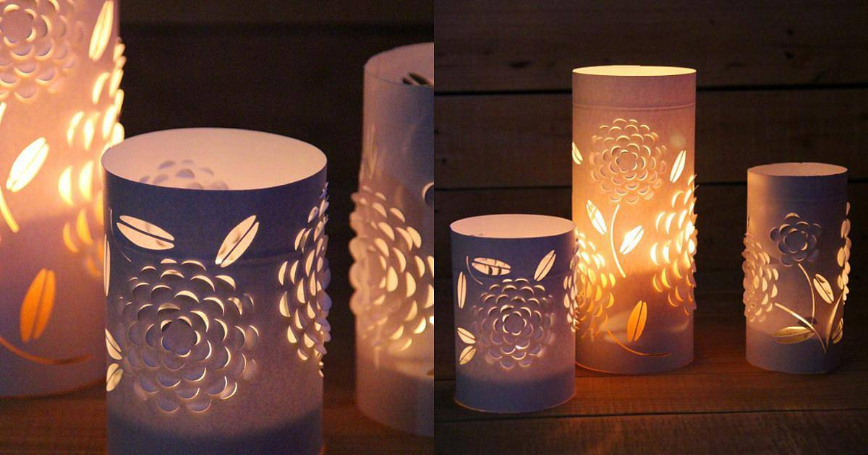

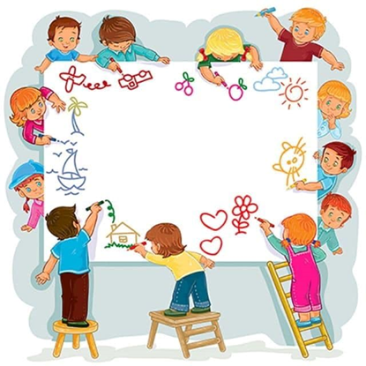

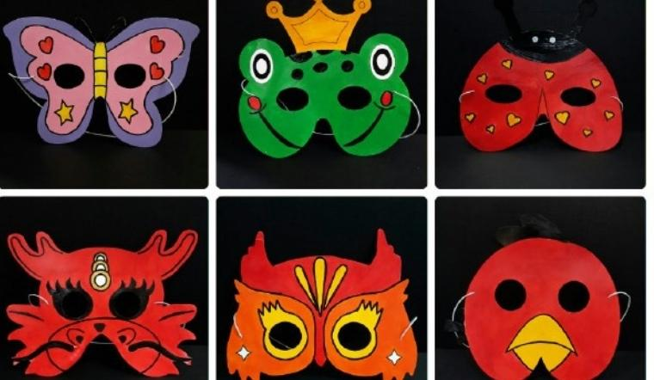
MỸ THUẬT
LỚP 8

Slide 2
Các bước làm mặt nạ?
- Vẽ phác thảo, tô màu
-Dùng kéo hoặc dao trổ cắt và quét những phần theo ý thích

Slide 3

Bài 10 : Nghệ thuật trổ giấy trong trang trí
YÊU CẦU CẦN ĐẠT
Hiểu được kỹ thuật trổ giấy trong thực hành sáng tạo sản phẩm mỹ thuật .
Biết khai thác vẻ đẹp trong cuộc sống để thực hành sản phẩm mỹ thuật có tính ứng dụng .
Vận dụng kỹ thuật trổ giấy để làm một sản phẩm trang trí trong gia đình.
Có ý thức giữ gìn nghệ thuật kiểu giấy.

Slide 4
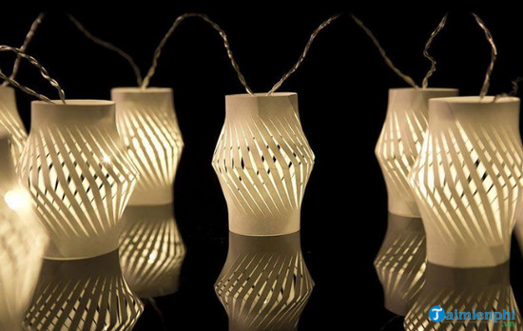
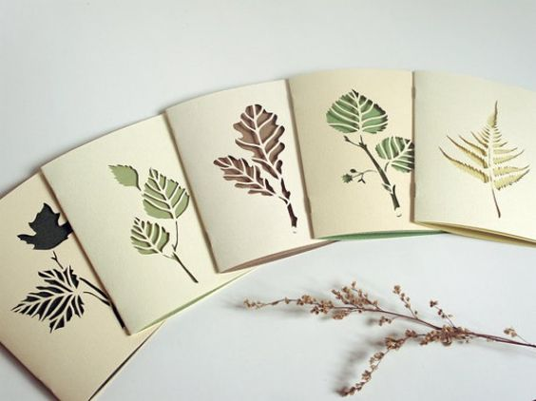

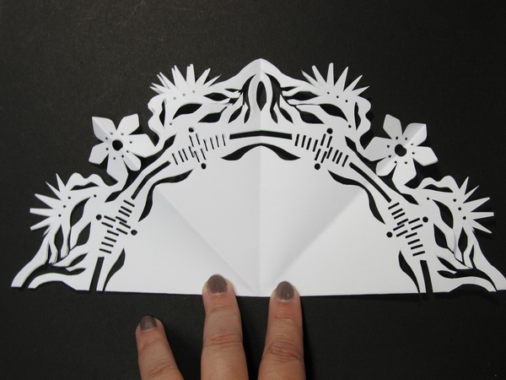
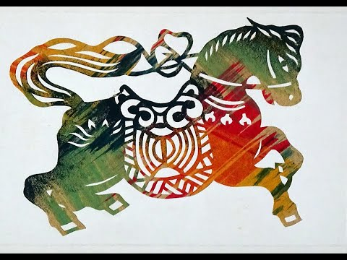
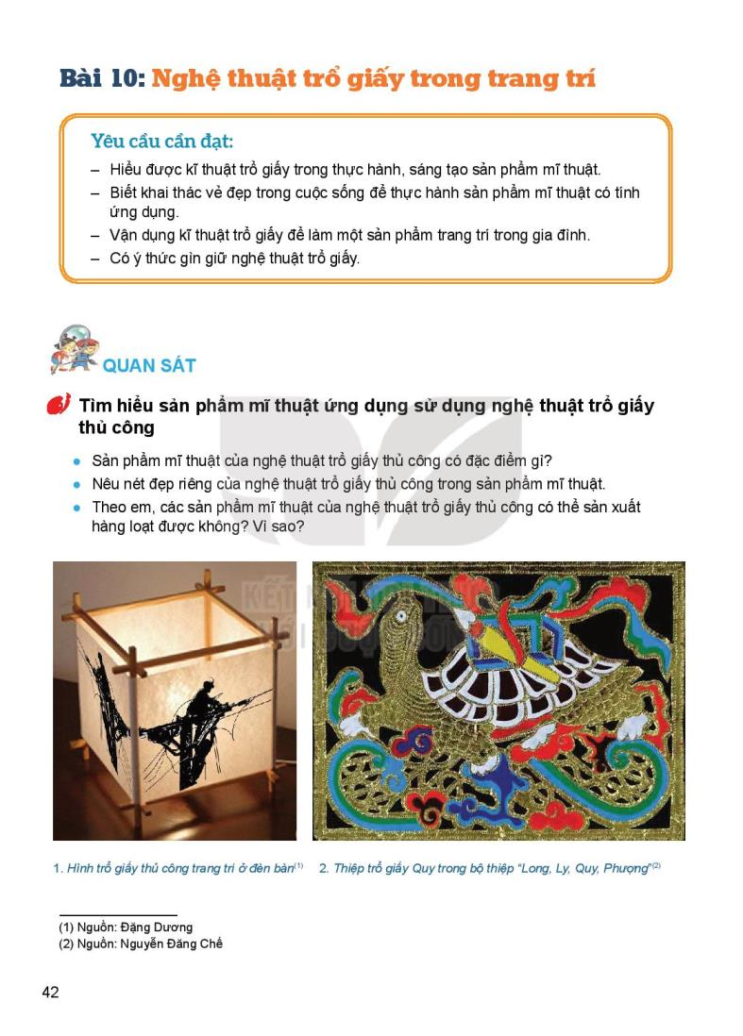
Tìm hiểu sản phẩm mỹ thuật ứng dụng sử dụng nghệ thuật trầu giấy thủ công

Slide 5
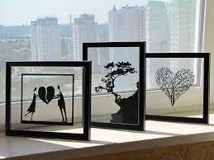
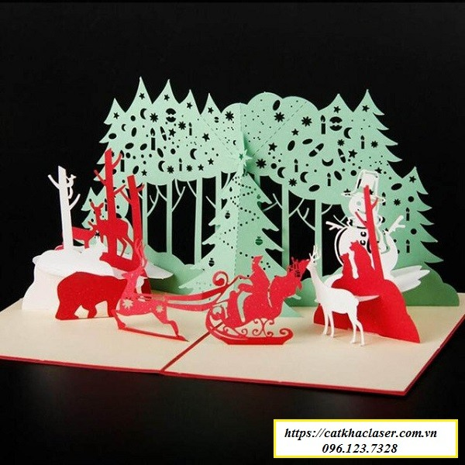
Em thấy nghệ thuật trổ giấy được ứng dụng trong những sản phẩm nào?
Nghệ thuật trổ giấy được ứng dụng trong trang trí đám cưới làm những sản phẩm như đèn lồng thiệp cưới, mặt nạ, quạt giấy hoặc làm tranh trang trí, hoạt cảnh sân khấu ...

Slide 6
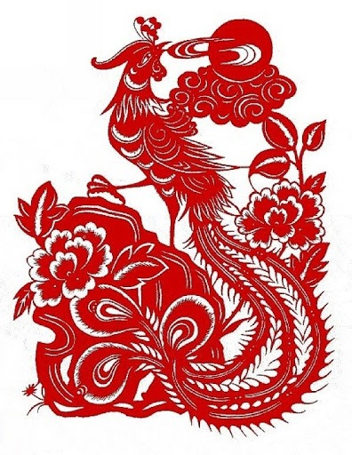
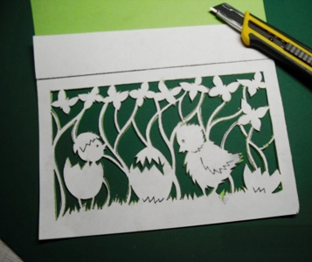
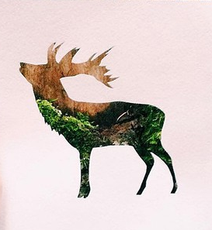
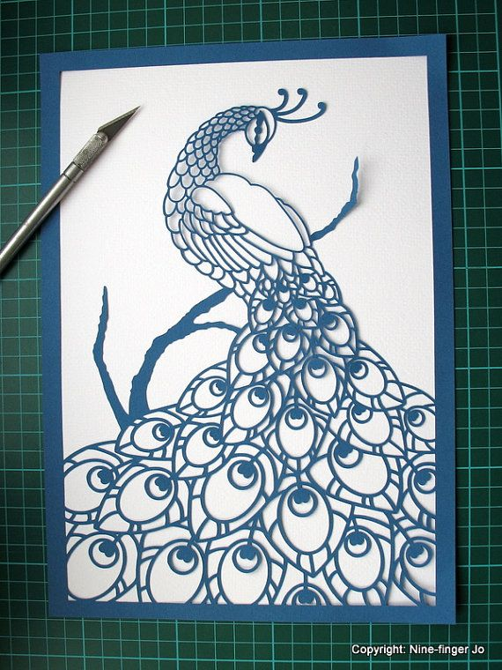
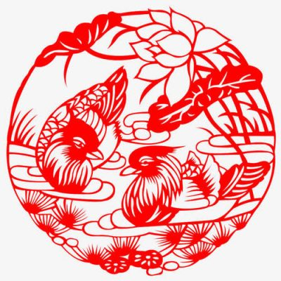
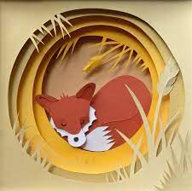
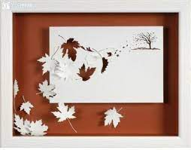
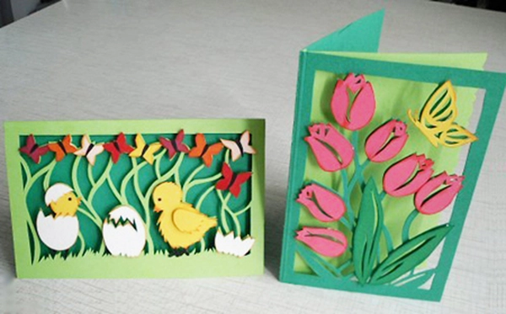
Một số sản phẩm khác

Slide 7
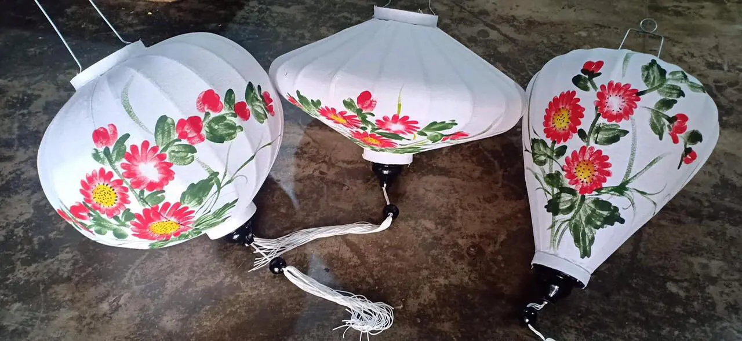
Đèn Lồng được vẽ mà đèn lồng trổ giấy khác nhau ở điểm gì?
Đèn Lồng trổ giấy có đặc điểm và nét riêng biệt làm nổi bật phần giấy đã được trổ khiến ánh sáng sáng ra được nhiều hơn nổi bật hơn

Slide 8
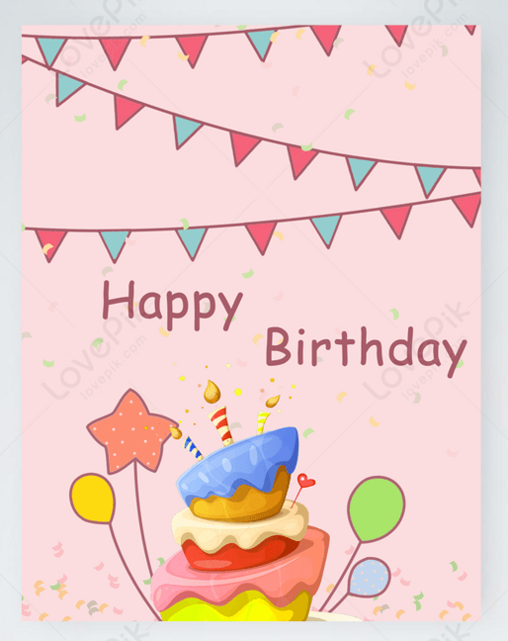
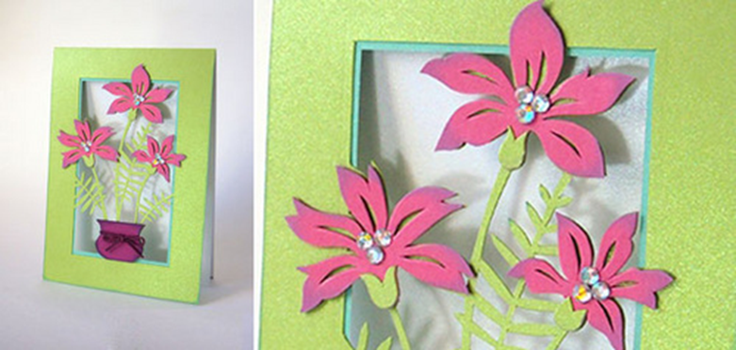
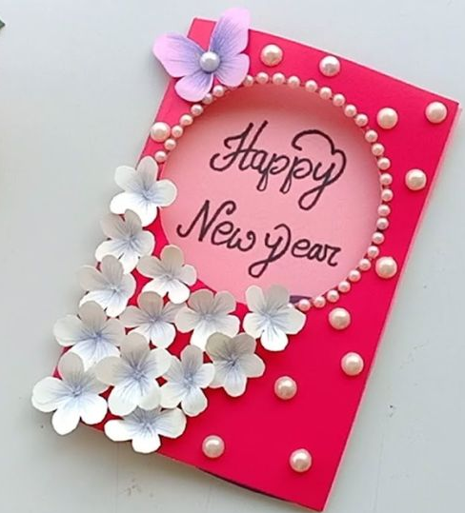
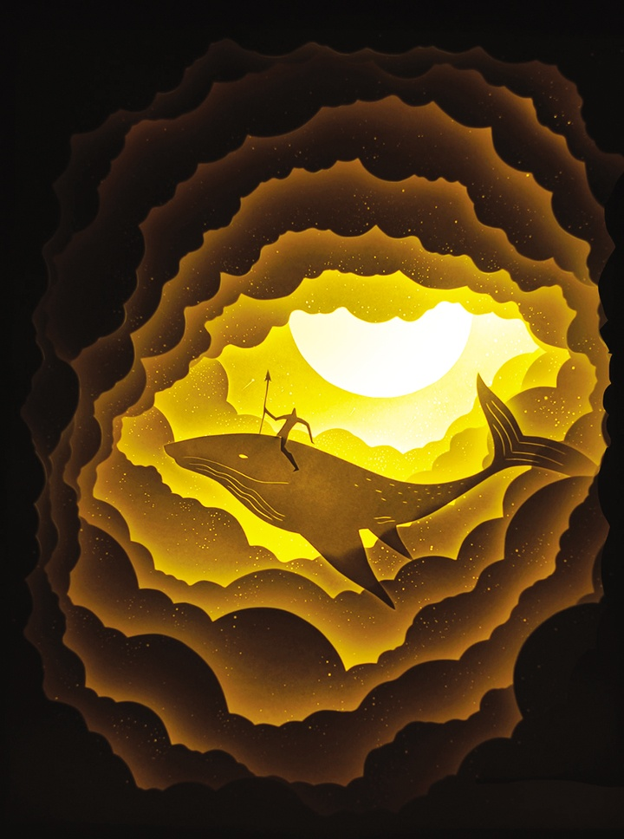
Sản phẩm làm bằng nghệ thuật trổ giấy thường có chiều sâu hơn sinh động hơn bắt mắt hơn...
Sản phẩm vẽ

Slide 9
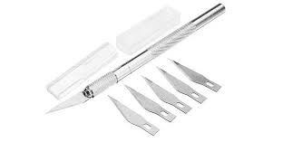
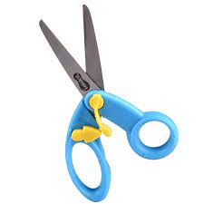
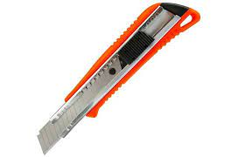
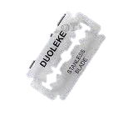
Trổ giấy có thể dùng một lớp hoặc kết hợp nhiều lớp
Người ta dùng dụng cụ nào để trổ giấy?
kéo
Dao trổ
Dao tem

Slide 10
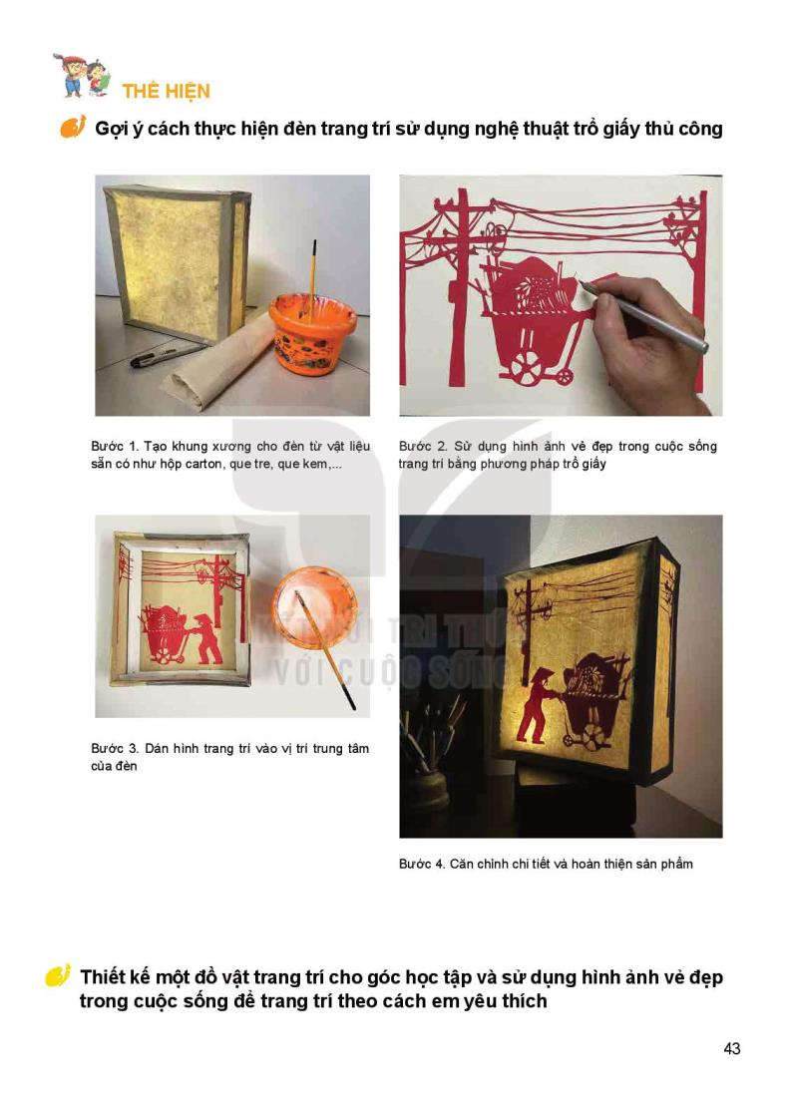
Thể hiện
Gợi ý thực hiện đèn trang trí sử dụng nghệ thuật trổ giấy thủ công

Slide 11
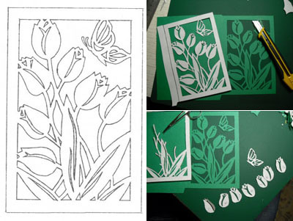
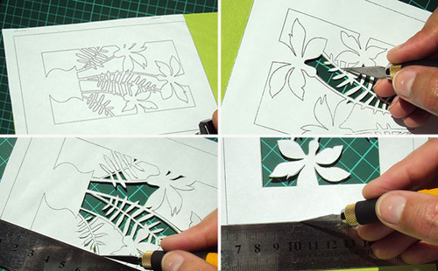
Thể hiện
Bước 1 : Vẽ hình định trổ
Bước 2: Dùng dụng cụ để khoét loại bỏ những phần thừa theo ý của mình
Bước 3:Hoàn thành thực phẩm
Em hay quan sát và cho biết các bước thực hiện?

Slide 12
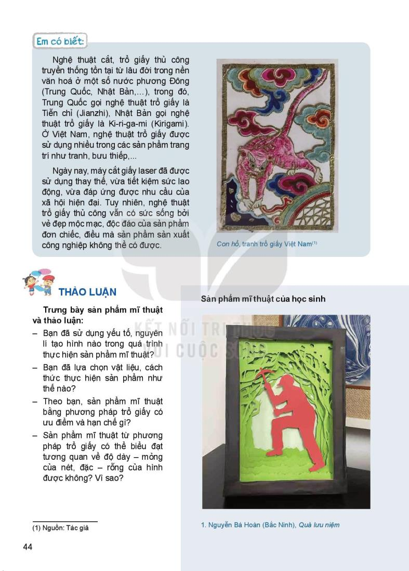

Slide 13
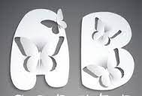
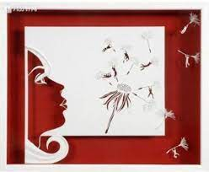
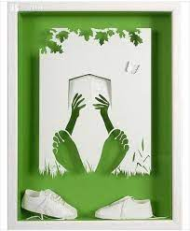
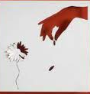
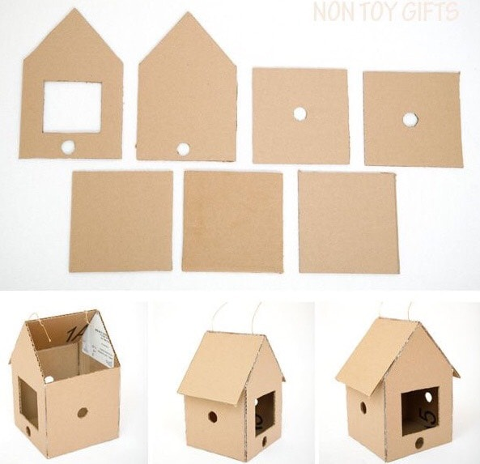
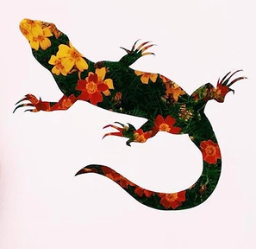

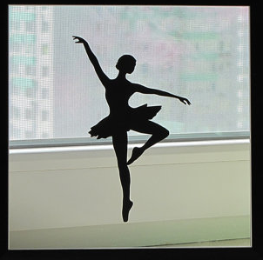
Một số sản phẩm

Slide 14
Bài tập
Em hãy làm một sản phẩm chỗ giấy theo nội dung tự chọn

Slide 16
Qua bài Ngày hôm nay chúng ta đã được làm quen và thực hiện được một sản phẩm trổ giấy, các sản phẩm trổ giấy công phu sinh động có chiều sâu, qua đây rèn luyện cho chúng ta khéo tay hay làm và ứng dụng các tác phẩm này vào những sản phẩm ứng dụng trong cuộc sống như quạt, đèn lồng khung tranh trang trí...

Slide 17
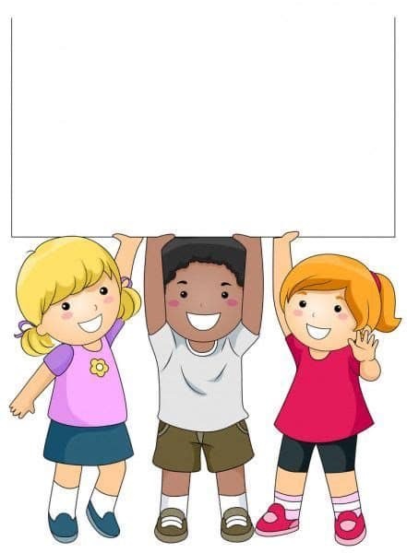
Dặn dò
Về nhà các em hãy làm những sản phẩm trổ giấy, Ví dụ như các thiệp chúc mừng, đèn lồng, mặt nạ hoặc một tác phẩm nghệ thuật!

Slide 18

GIỜ HỌC KẾT THÚC,
CHÀO TẠM BIỆT CẢ LỚP!

